Slide 1
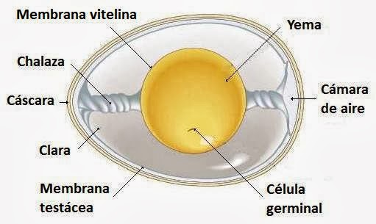
L’ou radiactiu i altres experiments: permeabilitat de les membranes biològiques

Slide 2
Transport passiu a través de la membrana
Dissolució de la closca amb àcid acètic (vinagre)
Fenomen d’osmosi (ou submergit en aigua/en una dissolució saturada de NaCl)
Fenomen de difusió (ou submergit en un colorant: blau de metilè, eosina ...)
Indicador de pH (ou submergit en l’aigua de cocció de la llombarda
Fenomen de difusió/ reconeixement del midó
L’ou radiactiu

Slide 3
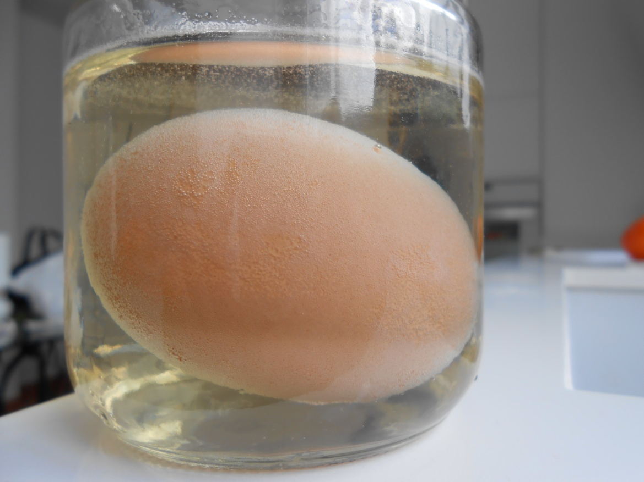
Dissolució de la closca

Slide 5
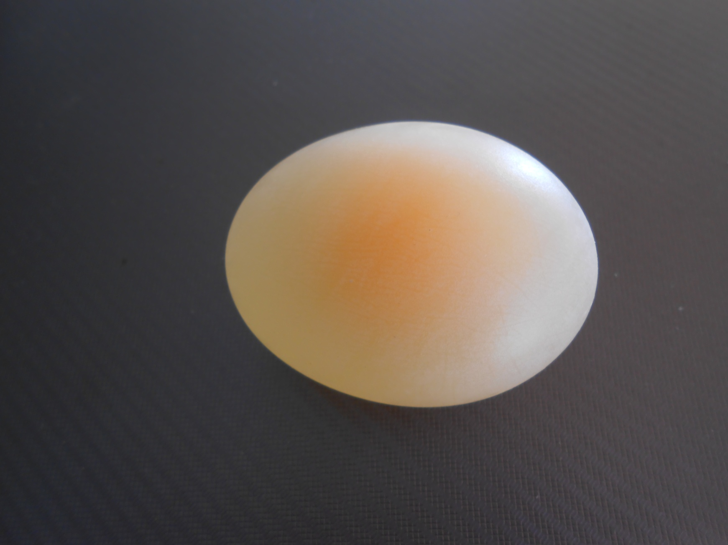
A les 24 hores

Slide 6
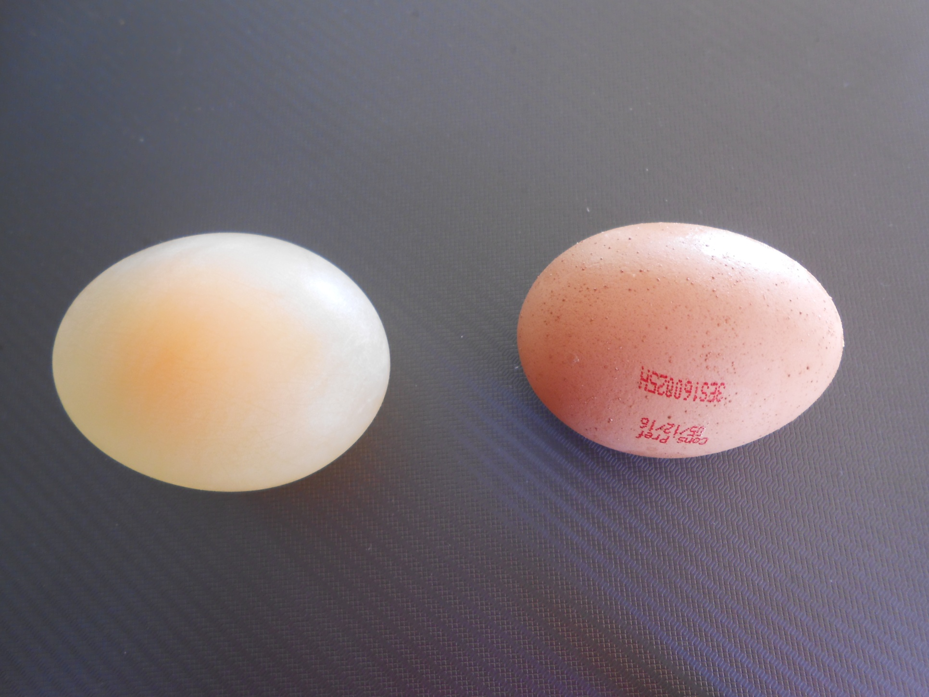

Slide 7
Fenomens d’osmosi Amb H2O: dissolució hipotònica

Slide 8
Després de 24 hores

Slide 9
Osmosi amb dissolució concentrada de NaCl

Slide 10
Fenomen de difusió a través de la membrana
Colorant eosina

Slide 11
A les 24 h

Slide 13
Indicador de pH

Slide 14
Utilitzant l’aigua de cocció de la col lombarda

Slide 15
Protocol
Es col.loca l’ou en un vas de precipitats amb l’aigua de cocció de la col llombarda durant 24 hores perque es faci morat
A continuació l’ou morat es posa en una dissolució de Na OH al 10% . L’ou es tornarà verd.
Si el posem en una dissolució de HCl al 10% es tornarà roig

Slide 16
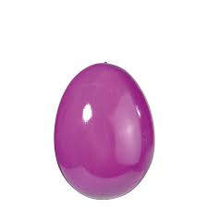
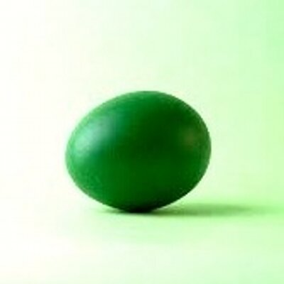
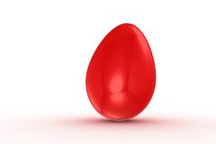

Slide 17
Fenomen de difusió/ Reconeiximent del midó

Slide 18
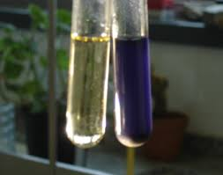
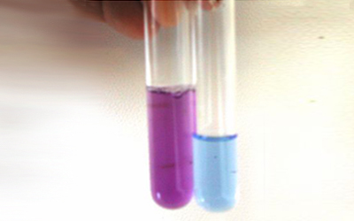
lugol

Slide 19
Dissolem un dels extrems de l’ou

Slide 21
Treiem el contingut d l’ou per l’altre extrem amb cura de no danyar la membrana

Slide 22
Preparem una dissolució de mido

Slide 23
Posem l’ou en la dissolució amb el midó i aboquem el glucol dins de l’ou

Slide 24
Resultat: podem observar la difusió
Als 30 minuts

Slide 25
ALS 60 MINUTS

Slide 26
Als 90 minuts

Slide 27
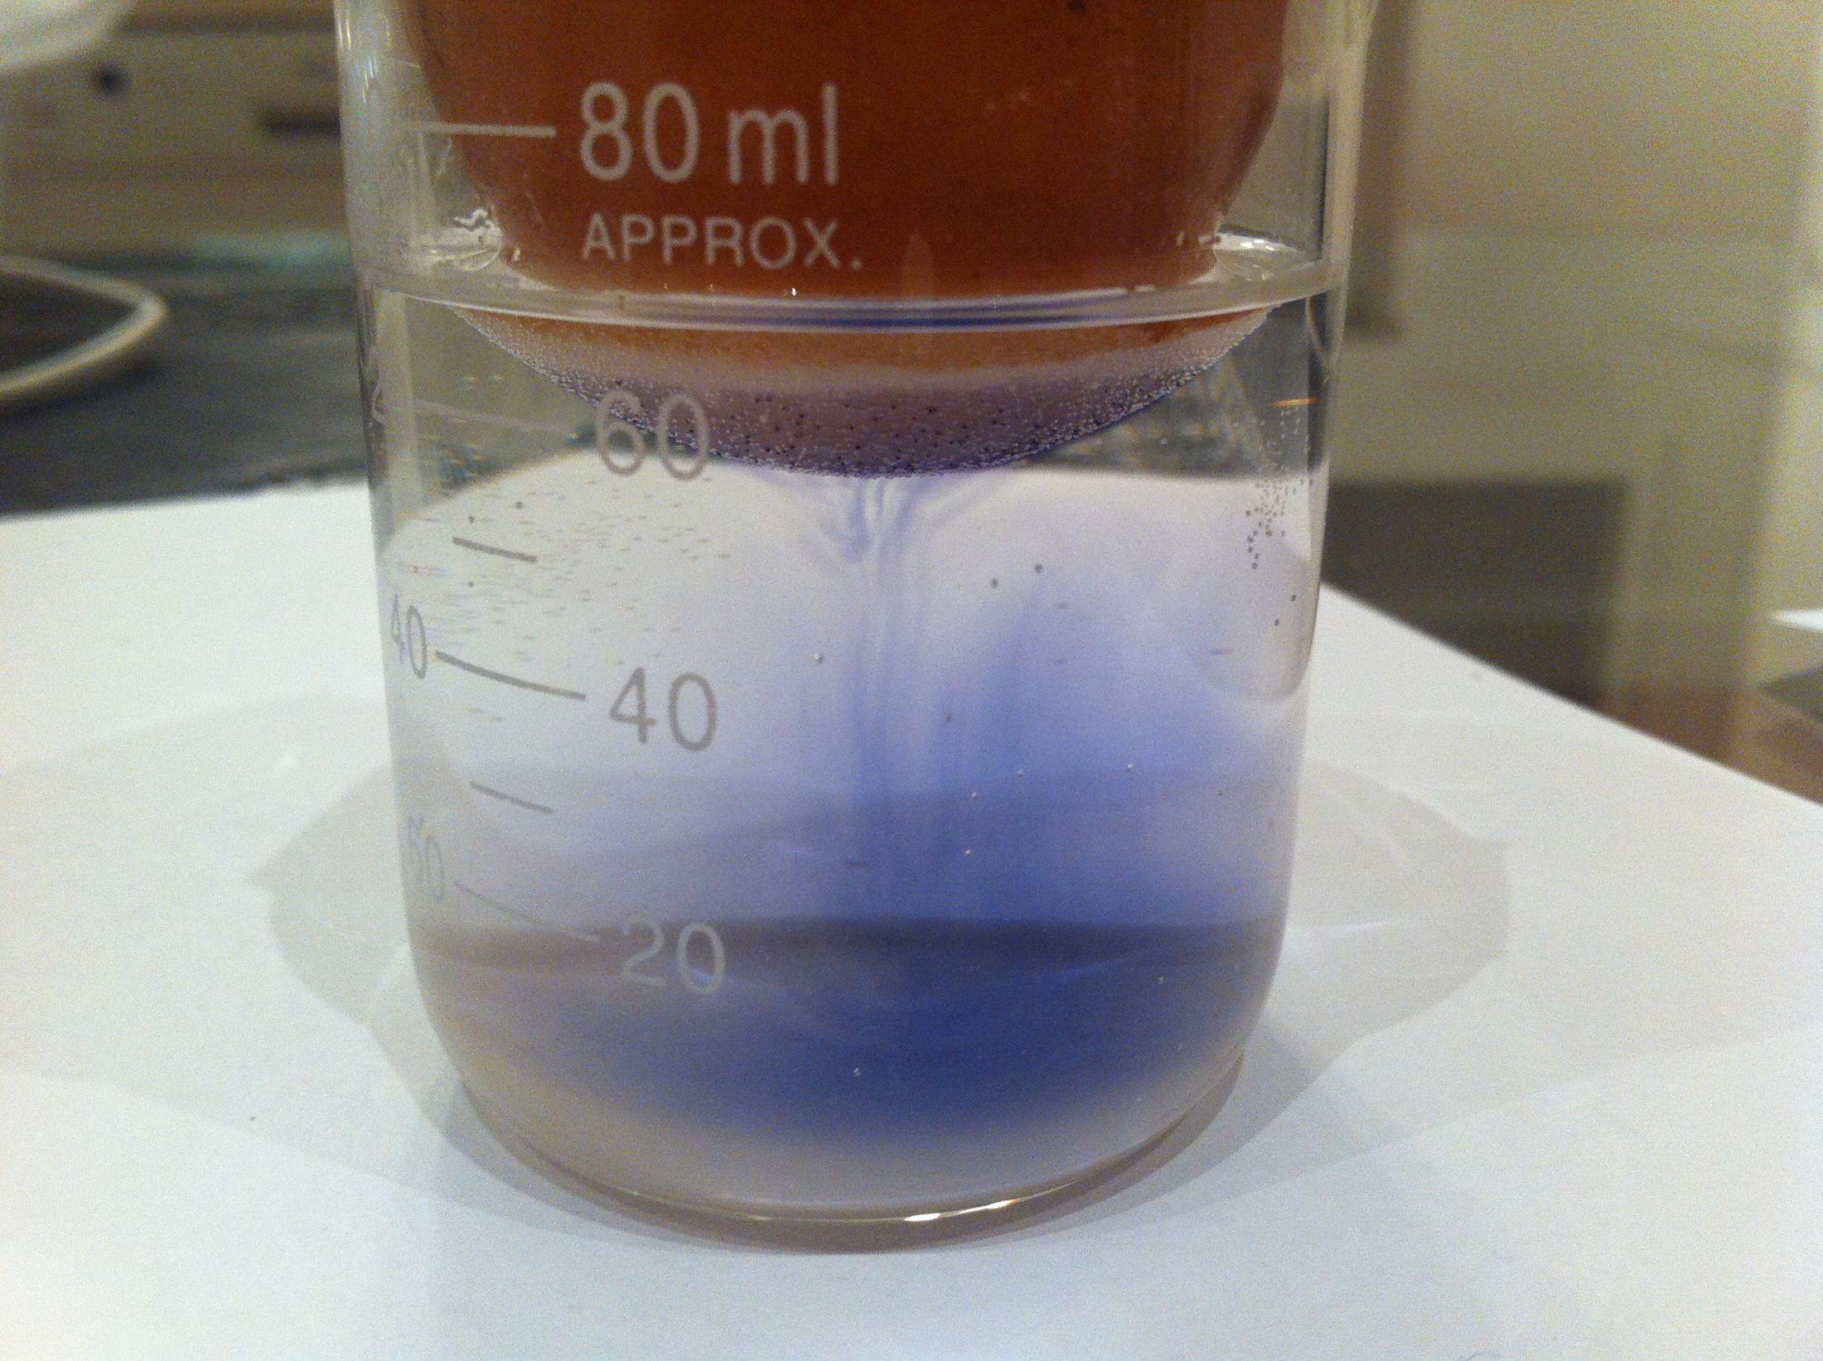

Slide 28
A les 3 hores

Slide 29
L’ou radiactiu
Deixem l’ou 48 hores amb vinagre per dissoldre la closca
Extraiem el tubo de tinta d’un subratllador groc i el posem en un recipient amb aigua que es farà groga.
Submergim l’ou durant 24-48 hores.
Quan l’il.luminem amb llum ultraviolada serà fluorescent

Slide 30
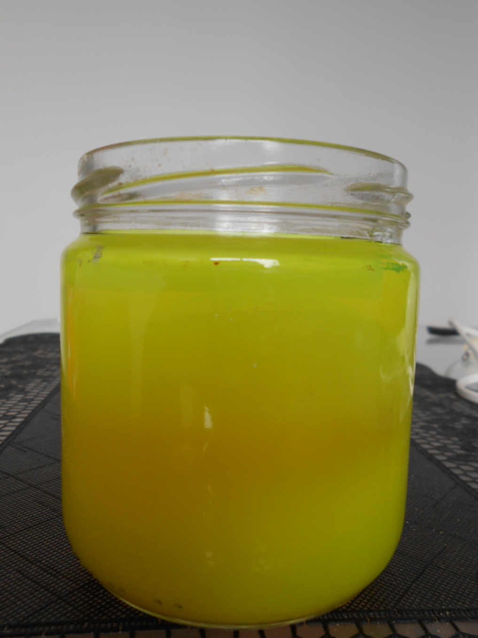

Slide 31
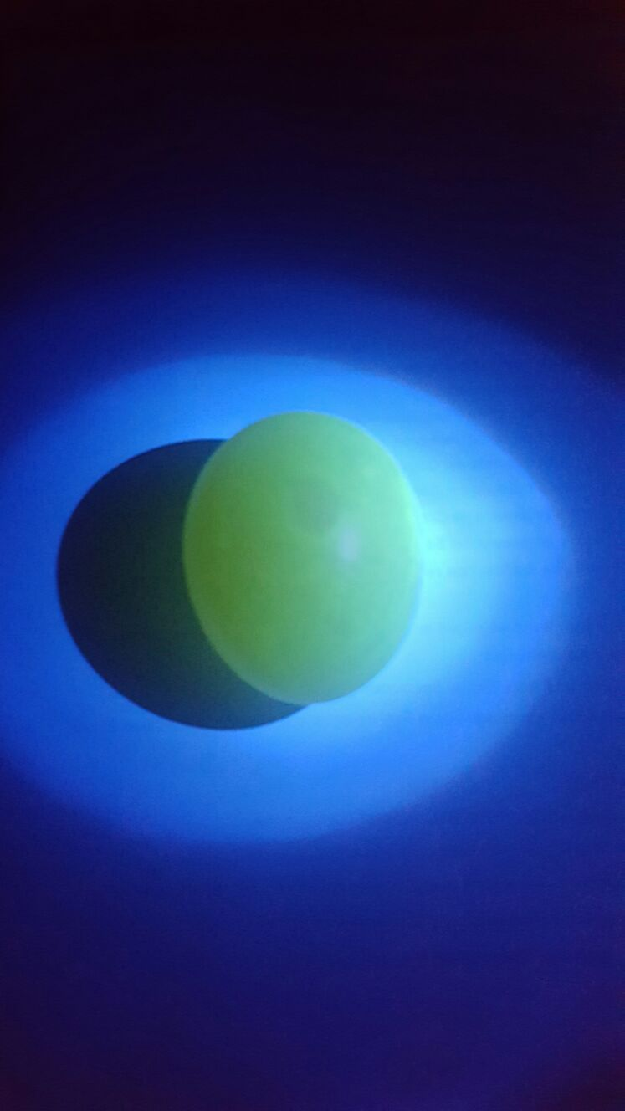
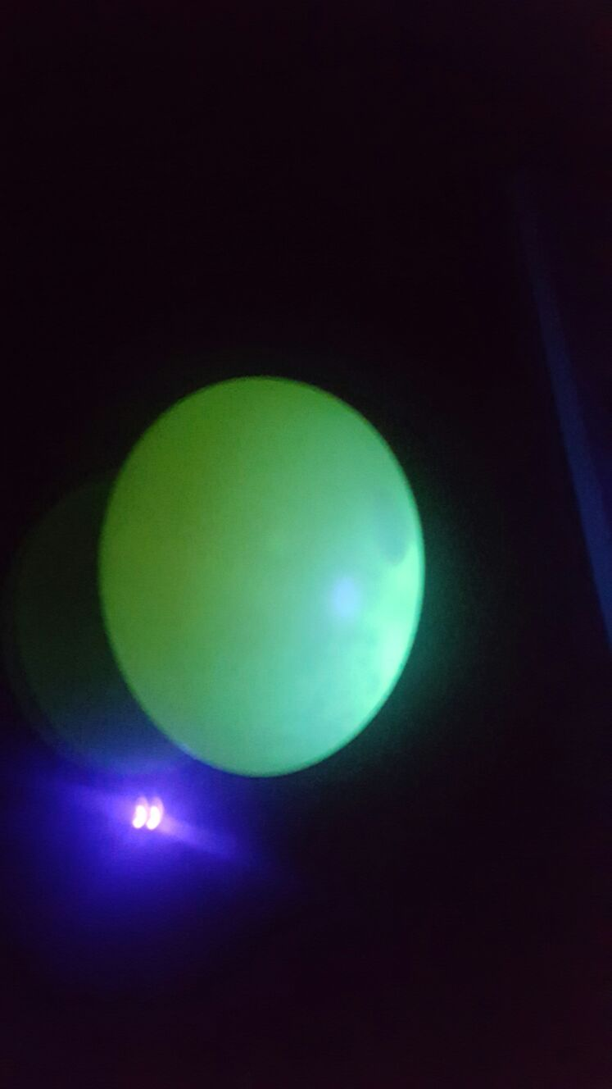

Slide 32
Besets a tots
I
Bon Nadal!

